Slide 1
Муниципальное бюджетное дошкольное образовательное учреждение «Киреевский детский сад общеразвивающего вида №3 «Рябинка администрации муниципального образования Киреевский район (МБДОУ «Киреевский д/с «Рябинка»)
Тема: «Грибное царство Тульской области»
Воспитатель: Заровская Е. В.
Г. Киреевск 2014 г.

Slide 2
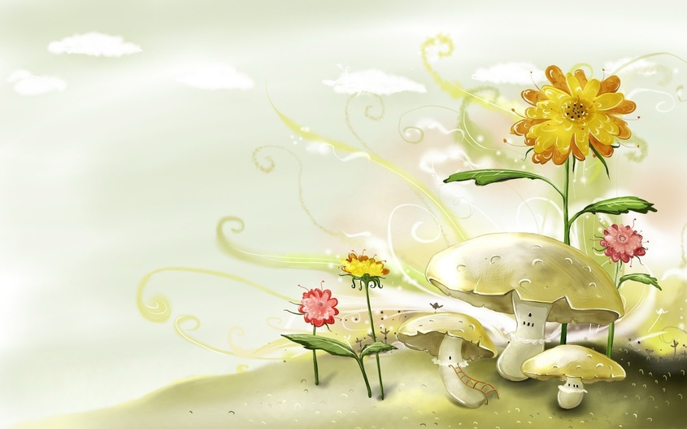
Цели:
формировать представления о съедобных и несъедобных грибах;
научить правильно их собирать;
познакомить детей с пословицами и загадками о грибах;
развивать наблюдательность, память;
воспитывать любовь к природе.

Slide 3
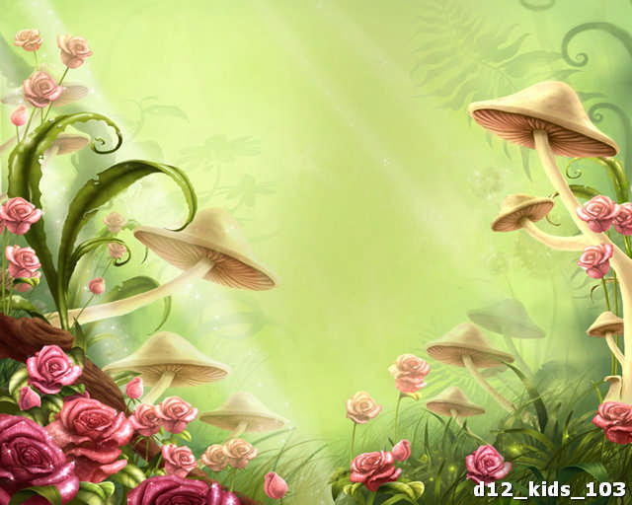
Под сосною у дорожки Кто стоит среди травы? Ножка есть, но нет сапожка, Шляпка есть - нет головы. (Грибы)

Slide 4
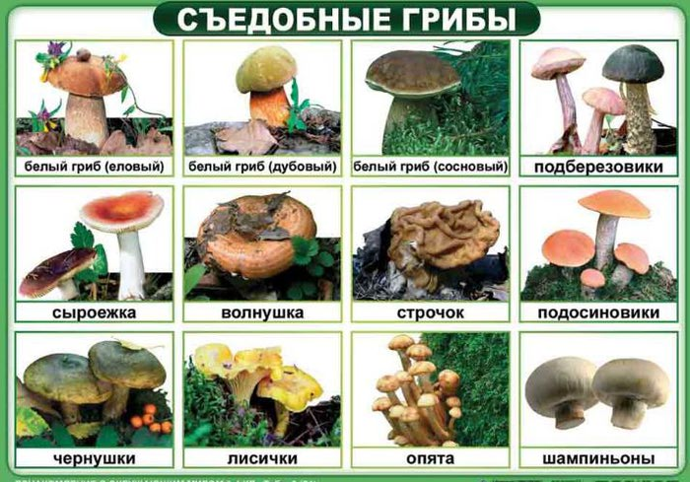

Slide 5
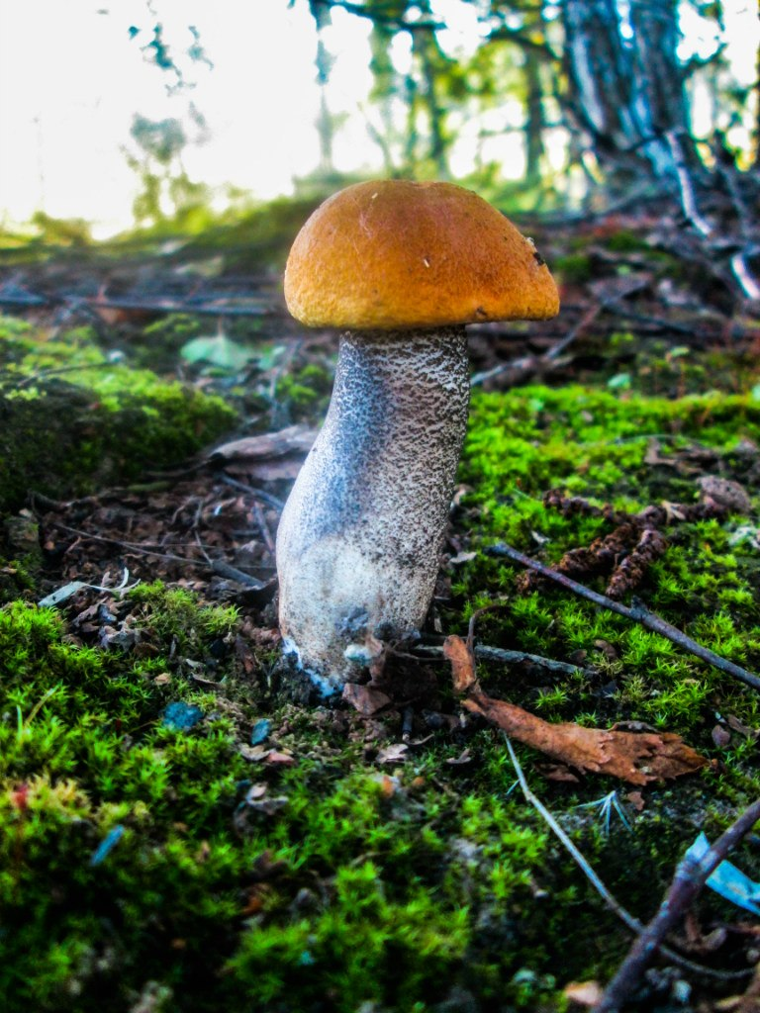
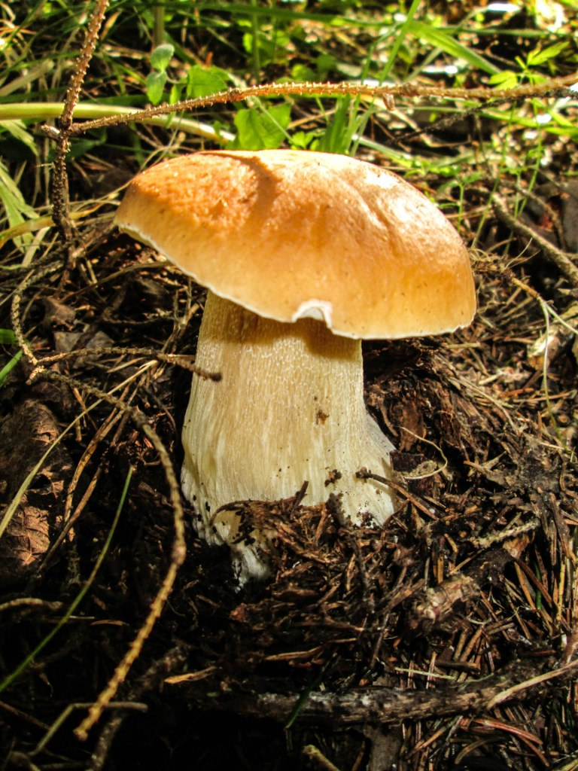
Съедобные грибы дружат с определенными деревьями
Подосиновик (красноголовик)
растет с осиной
Боровик (белый гриб)
растет у дубов и елей

Slide 6
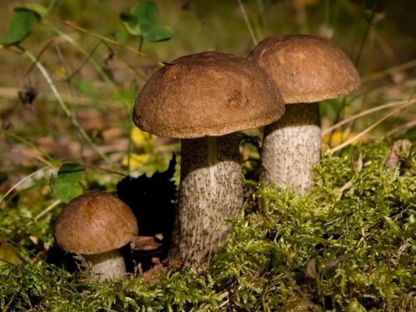
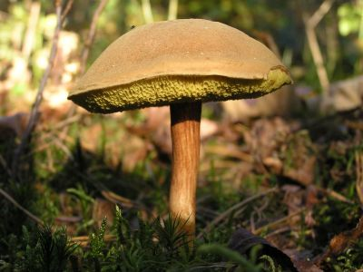
Подберезовик Моховик
дружит с березой растет в смешанных лесах

Slide 7
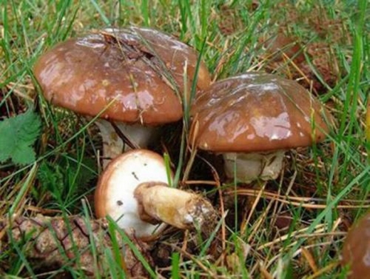
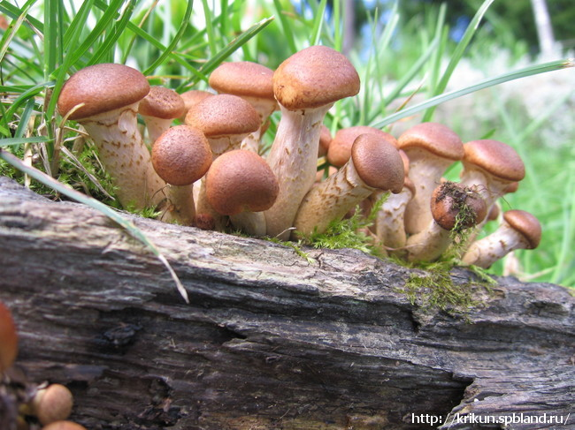
Маслята растут в сосновых лесах Опенок – на пнях

Slide 9
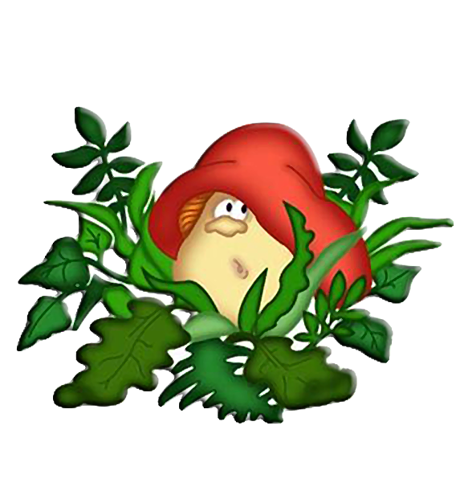
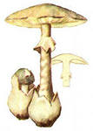
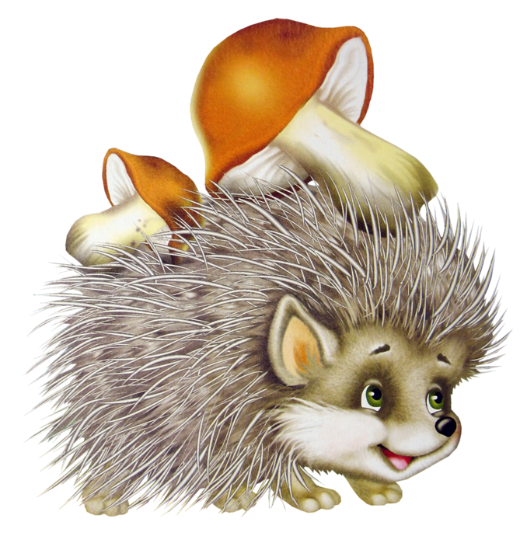
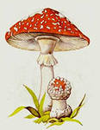
Несъедобные грибы
Эти грибы нельзя употреблять в пищу людям.
Самый ядовитый гриб – бледная поганка
Мухомор – тоже ядовитый гриб – он с красной шляпкой и белыми пятнами. Растут мухоморы, как на параде строй. Увидите такой парад, обходите его стороной.
Хоть и ядовит мухомор для человека, но для лесных зверей служит лекарством.

Slide 10
это корень гриба, подземная часть

Slide 11
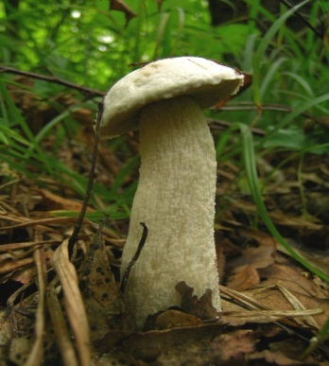
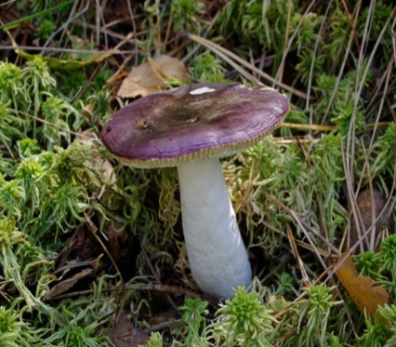
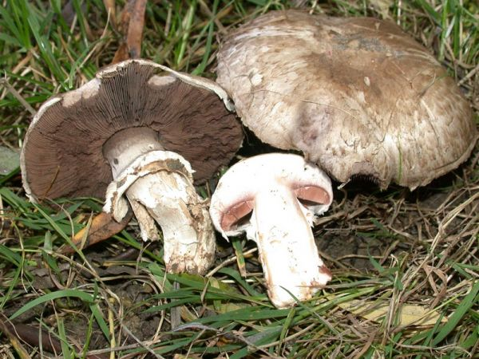
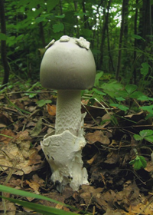
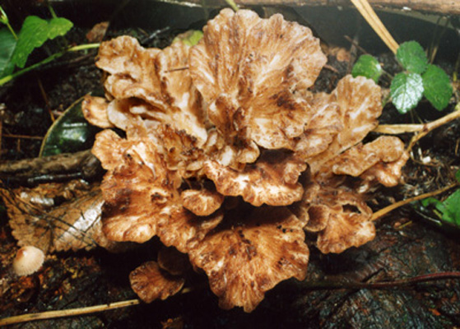
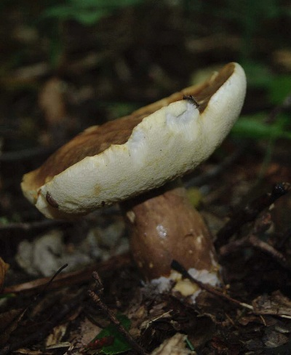
Некоторые редкие виды грибов занесены в Красную книгу Тульского края. Их сбор запрещен!
Подосиновик белый сыроежка фиолетовая шампиньон крупноплодный
Мухомор серебристый гриб - баран каштановый гриб

Slide 12
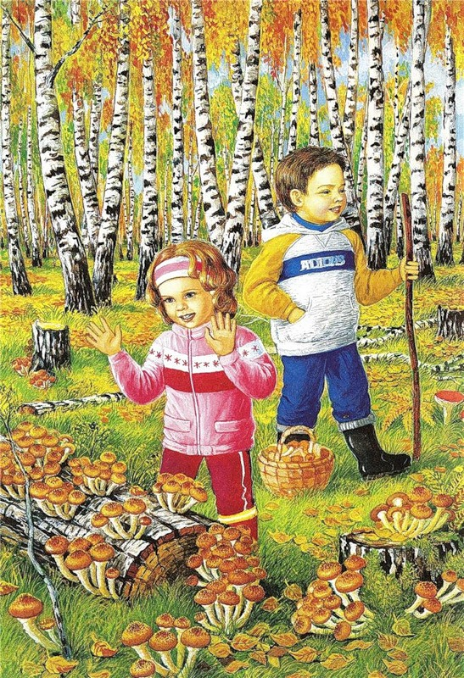
Правила сбора грибов
Грибы нужно аккуратно срезать ножом или выкручивать из земли.
Не разрывай землю вокруг найденного гриба, присыпь это место листьями, хвоей.
Не бери незнакомые грибы, они могут быть ядовитые .
Не собирай старые и червивые грибы, в них тоже может быть яд.
Ни когда не срывай грибы зря: ими питаются многие животные, а некоторыми ядовитыми, для человека грибами они даже лечатся.

Slide 13
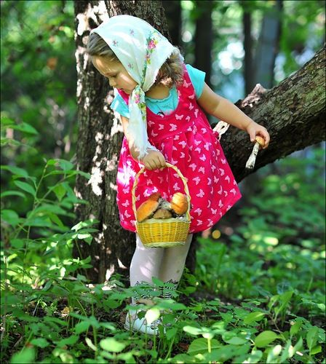
Физминутка «За грибами»
А сейчас мы отдохнем
Собирать грибы пойдем,
Вот мы видим боровик
Шляпкой к дереву приник
Мы сорвем тебя, дружок
И положим в кузовок
А сейчас сорвем другой
И отправим за тобой
Раз, два, три, четыре, пять
Мы пойдем домой опять.

Slide 14
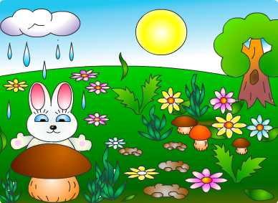
Пословицы и поговорки о грибах
Гриб – чудо природы.
Кто любит земле кланяться — без добычи не останется.
Не выдирай руками грибочки, носи нож на цепочке. Выдранный с землей гриб — навек погиб. Срезанный под корешок — даст приплода мешок.
Любишь пирог с грибами — помогай маме.
Мухомор красен, да для здоровья опасен.
Чтобы грибов крепких набрать, надо рано вставать.
Знакомый гриб домой несу, а незнакомый оставляю в лесу.

Slide 15
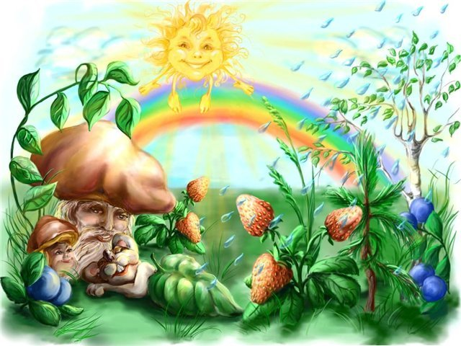
Народные приметы о грибах
- Когда жарко да сухо, грибы под деревья собираются, когда сыро да тепло — на поляны разбегаются.
- Первый туман лета — верная грибная примета.
- Коль пошел парной туман над лесом — иди по грибы.
- Много мошек — готовь под грибы лукошек.
- Вечером дожди — утром грибов жди.
- Красный мухомор дорогу к белому грибу показывает.

Slide 16
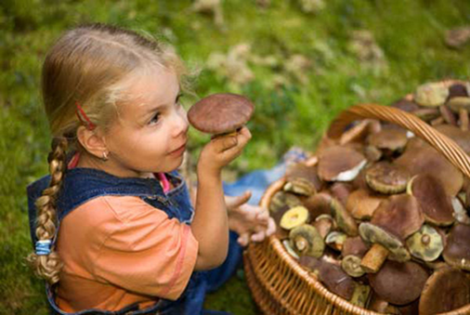
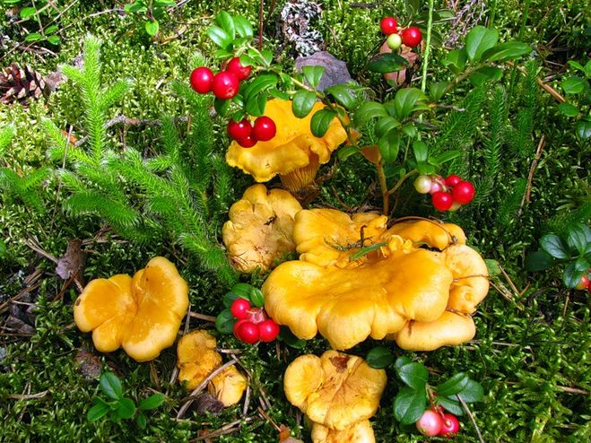
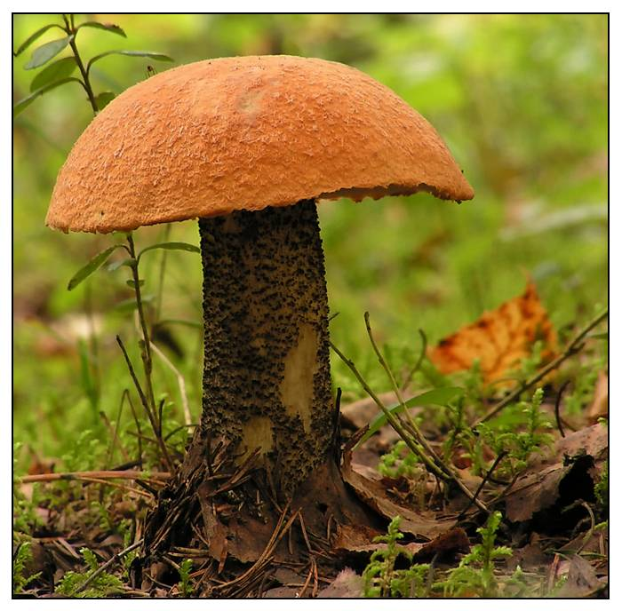
Упражнение на развитие объёма памяти и запоминание: отгадай загадку и определи съедобный или не съедобный гриб .
Стоят они в лесочке,
В оранжевых носочках,
Милые сестрички,
Имя им …(Лисички)
Стоит Лукашка
Белая рубашка
А шляпа надета
Шоколадного цвета …
(Белый гриб)
Я в красной шапочке расту
Под стройною осиною
Меня узнаешь за версту
Зовусь я …(подосиновик)

Slide 17
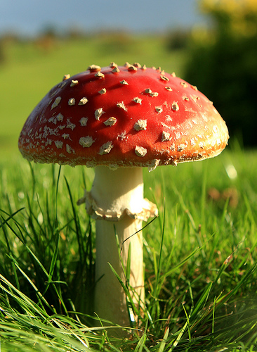
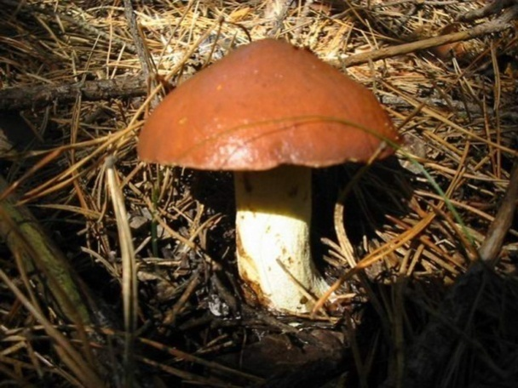
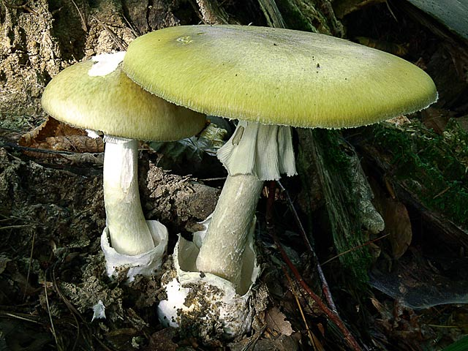
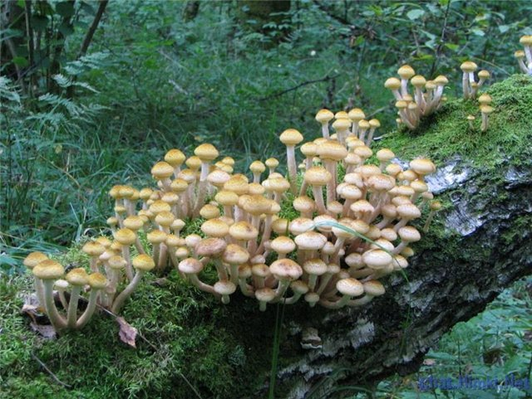
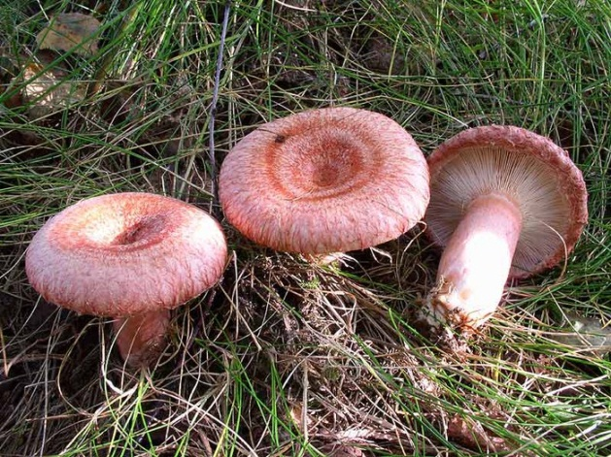
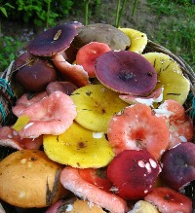
Возле леса на опушке Украшая темный бор Вырос пестрый как Петрушка Ядовитый… (мухомор)
Средь молодых сосенок
Растет грибок … (масленок)
Бледная шляпка, юбочка на ножке.
Смотрит свысока – ручки в бока.
Красива и важна - да никому не нужна.
(бледная поганка)
На пеньке сидят братишки.
Все в веснушках, как мальчишки.
Эти дружные ребята
Называются... (опята)
В шляпе розовой, мохнатой,
Но не выглядит растяпой.
Будто плюшевое ушко,
Для соления …
(волнушка)
Вдоль лесных дорожек
Много белых ножек
В шляпках разноцветных,
Издали приметных.
Собирай, не мешкай!
Это ...(Сыроежки)

Slide 18
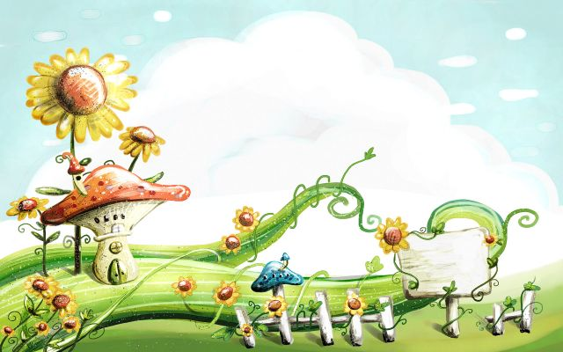
Подведение итогов
Какие грибы растут в нашей местности? (съедобные и несъедобные)
Назовите съедобные грибы.
Назовите несъедобные грибы.
Из каких частей состоит гриб?
Какие правила сбора грибов нужно знать?

